Slide 1
ETL-процесс анализа продаж супермаркета
Итоговый модуль профессии
«Дата-инженер с нуля до middle»
Бородаенко Сергей DIPLOM-DEG-32

Slide 2
Цели и задачи проекта
Цель: Разработка и документация ETL-процесса анализа продаж
Задачи:
* Спроектировать структуру хранилища данных
* Разработать процессы загрузки и трансформации
* Автоматизировать оркестрацию
* Визуализировать ключевые метрики продаж
Технологии
Python • Airflow • Superset • Docker • PostgreSQL

Slide 3




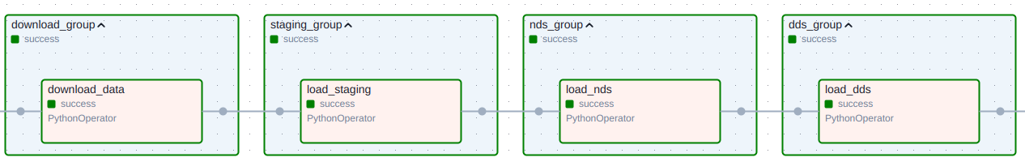
Архитектура решения
## Docker-инфраструктура
* PostgreSQL
* Apache Airflow
* Apache Superset
## Слои хранилища
* Staging → первичная загрузка
* NDS → нормализованные данные
* DDS → витрины данных

Slide 4
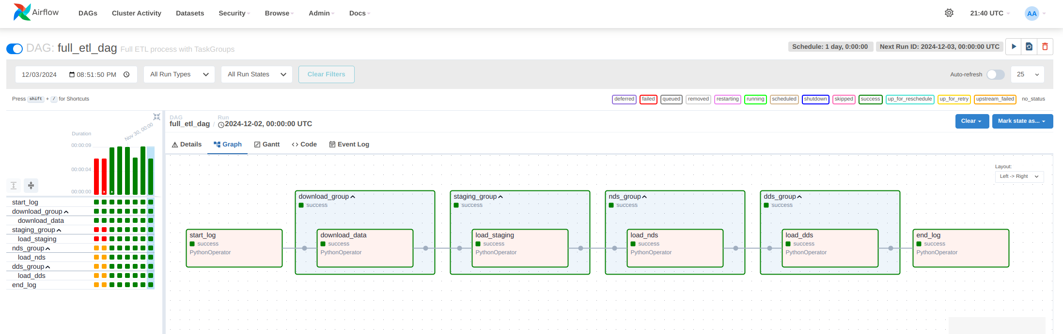
Оркестрация с Apache Airflow
Почему Airflow?
1. Планирование задач
2. Мониторинг выполнения
3. Обработка ошибок
4. Зрелая экосистема
Airflow + Docker Compose
1. Airflow Scheduler
2. Airflow Webserver
3. PostgreSQL
4. Доступ через UI localhost:8080

Slide 5
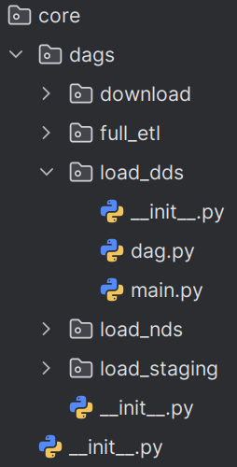
Особенности реализации ETL
1. Модульная структура:
main.py – основая логика и dag.py – код дага для Airflow
2. Изоляция: Возможность независимого запуска основной логики без оркестратора за счёт разделения кода на две части
3. Расширяемость: Легко добавлять новые ETL шаги и возможность комбинации уже сущесвующих.

Slide 6
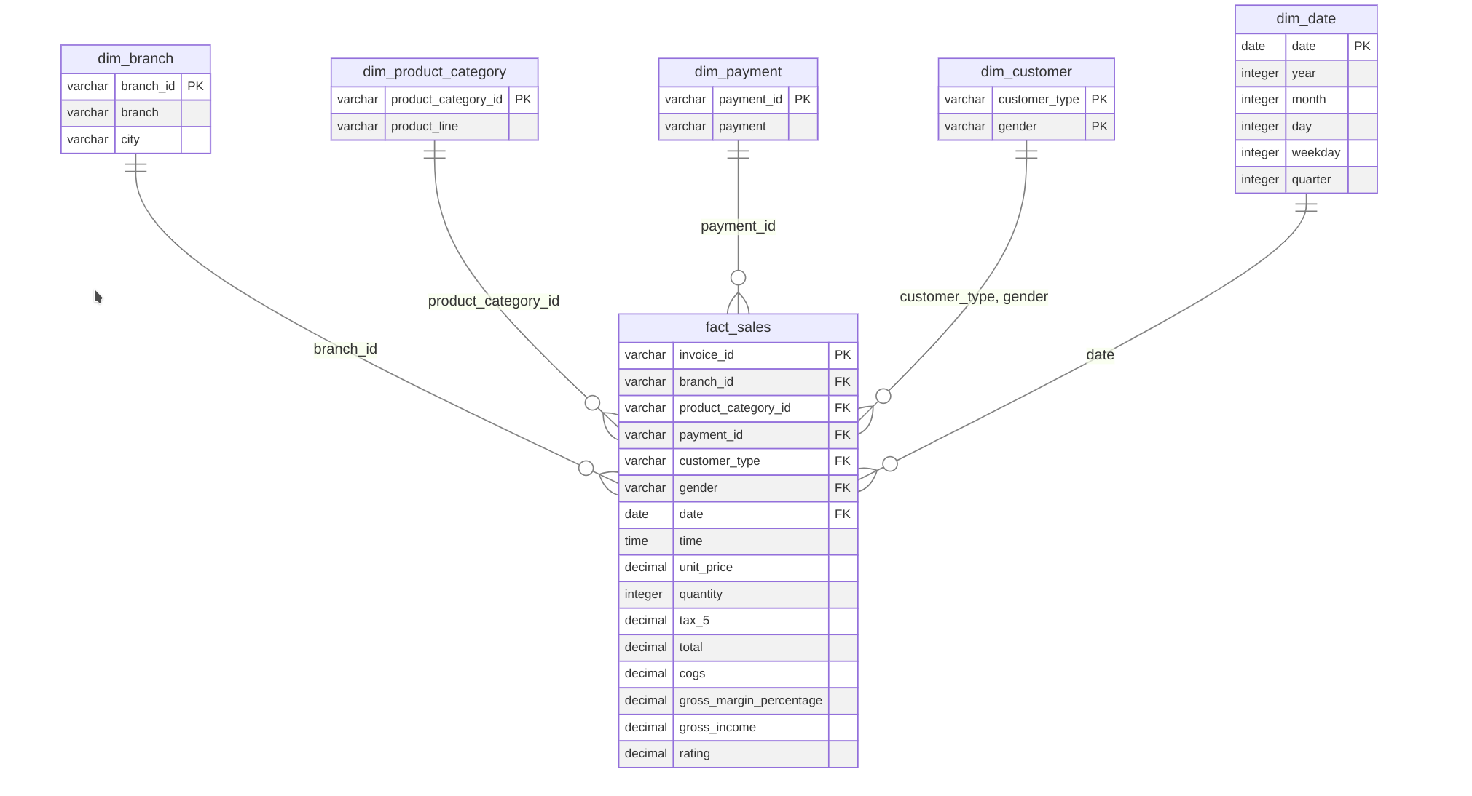
Модель данных
Схема-звезда
Факты: продажи (fact_sales)
Измерения: филиалы, товары, оплата, клиенты, даты

Slide 7
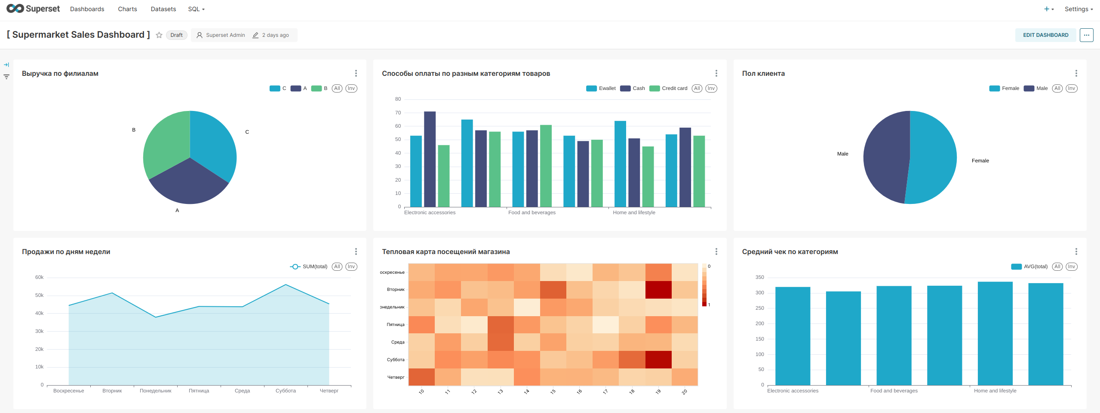
Итоговый Apache Superset Dashboard

Slide 8
Итоги проекта
Достигнутые результаты:
* Разработан полный цикл ETL
* Построен аналитический дашборд
Потенциал развития
* Расширение источников данных
* Добавление новых метрик
Практическая польза
* Автоматизация процессов
* Мониторинг продаж
* Принятие решений на основе данных

Slide 9

Спасибо за внимание!

